Slide 1
ITQ(Information Technology Qualification)
한국생산성본부 주관

Slide 2
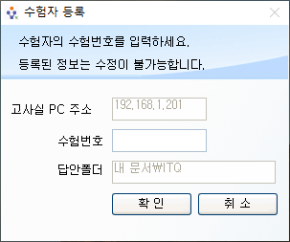
수험번호 등록

Slide 3
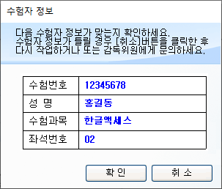
수험자 정보 확인

Slide 4
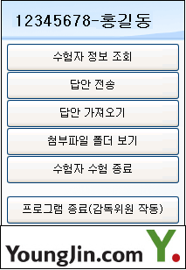
시험 관리 프로그램

Slide 5
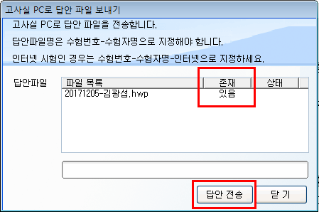
답안 전송

Slide 6
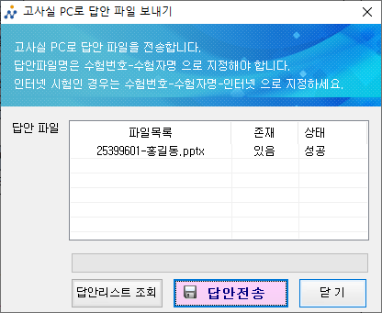
답안 전송 확인

Slide 7
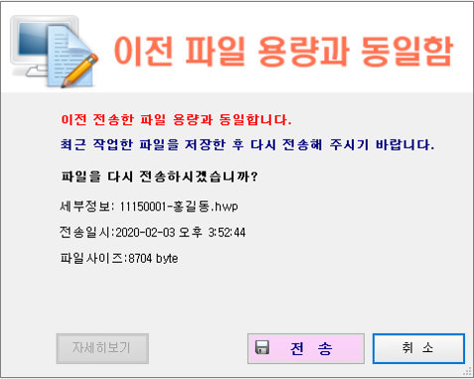
저장 않고 답안전송한 경우

